Slide 1


[Bug Reporting]
Chapter 2 - Topic 2

Slide 2

Selamat datang di Chapter 2 Topic 2 online course Quality Assurance dari
Binar Academy!

Slide 3



Pengantar
Haalloo, teman-teman!👋
Di topic sebelumnya, kita udah bahas tentang Introduction to Bug, mulai dari apa itu bug sampai Bug Follow Up.
Nah, di topic kali ini, kita akan belajar tentang bagaimana menyusun Bug Reporting. Bug report ini harus dibuat setelah kita selesai mencari bug, gengs!
Yuk, belajar bareng Sabrina! 😃

Slide 4
Pengantar
Di topik kali ini, kamu akan belajar beberapa poin berikut:
Definisi Bug Severity dan Bug Priority
Perbedaan Bug Severity dan Priority
Konsep Dasar Bug Report
Unsur-Unsur dalam Bug Reporting

Slide 5
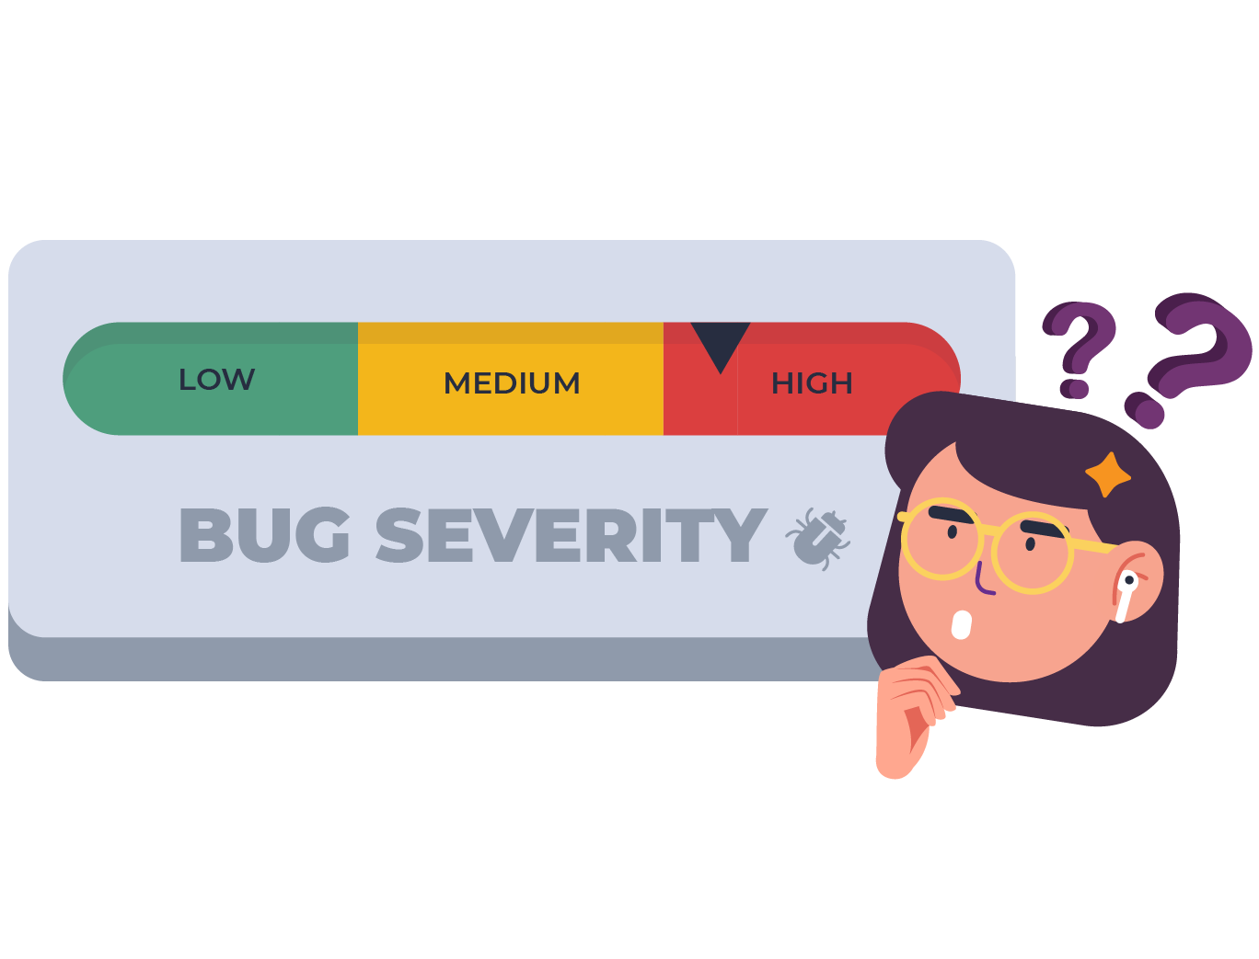
Bug Reporting
Guys, masih ingat sama istilah parameter yang dipakai saat penanganan bug?
Nah, parameter tadi ada hubungannya dengan Bug Severity. Sebetulnya apa sih bug severity itu?
Minum jus mangga pake gelas
Cuss kita ulas~

Slide 6
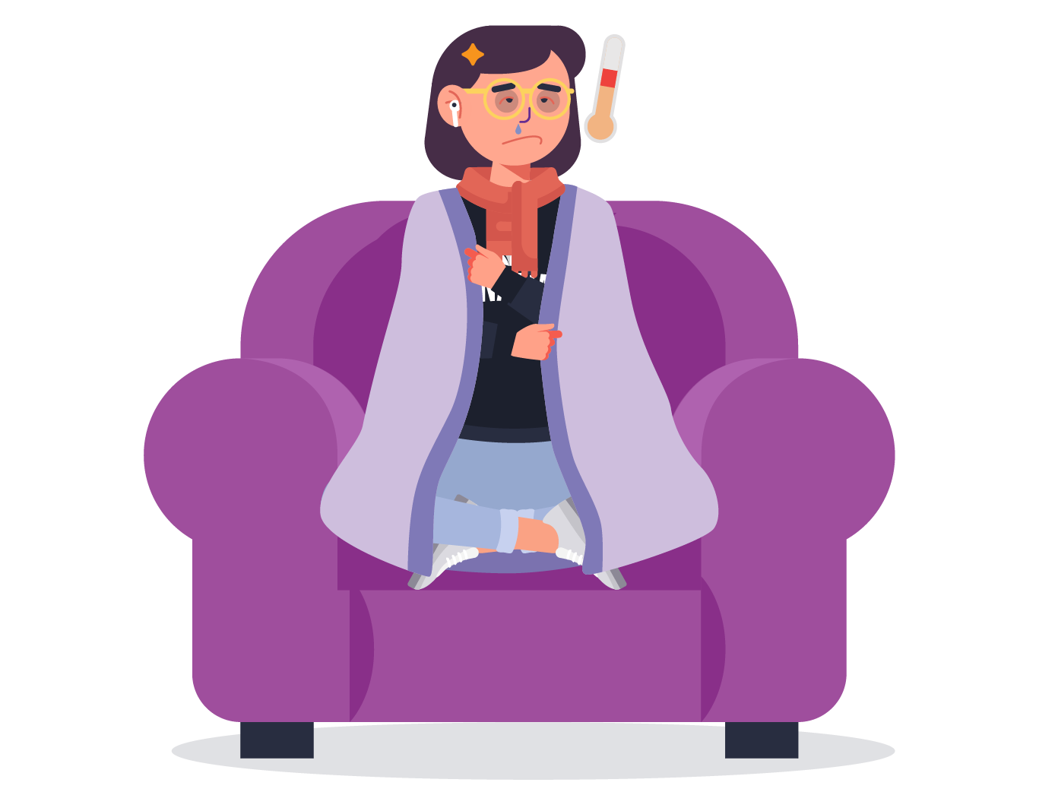
Bug Reporting
Kamu pernah nggak sakit flu? Kalau kamu ingat, semakin berat gejalanya, semakin parah kan sakitnya? 🤧
Dalam pembahasan bug, hal itu juga berlaku, lho! Semakin berat gejala error-nya, semakin parah bug-nya. Inilah yang disebut sebagai bug severity, gengs!

Slide 7
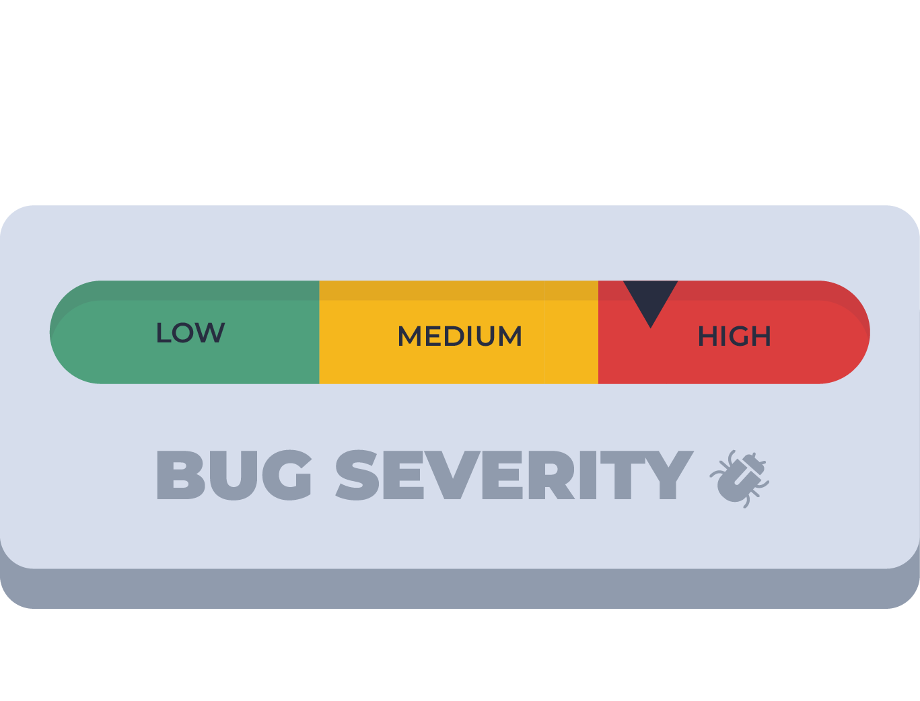
Bug Reporting
Jadi, bug severity itu apa sih?
Bug severity adalah tingkat keparahan sebuah bug. Semakin parah tingkat severity, semakin parah juga efek yang ditimbulkan.
Nah, efek atau akibat yang ditimbulkan bug ini tentunya mempengaruhi jalannya produk (software), gengs!

Slide 8
Bug Reporting
Bug severity memiliki klasifikasi yang dibagi berdasarkan tingkat keparahan atau besarnya masalah yang ditimbulkan, gengs!
Untuk masalah yang paling ringan ada di minor. Jadi, semakin parah maka tingkatannya semakin naik ke medium hingga high.

Slide 9
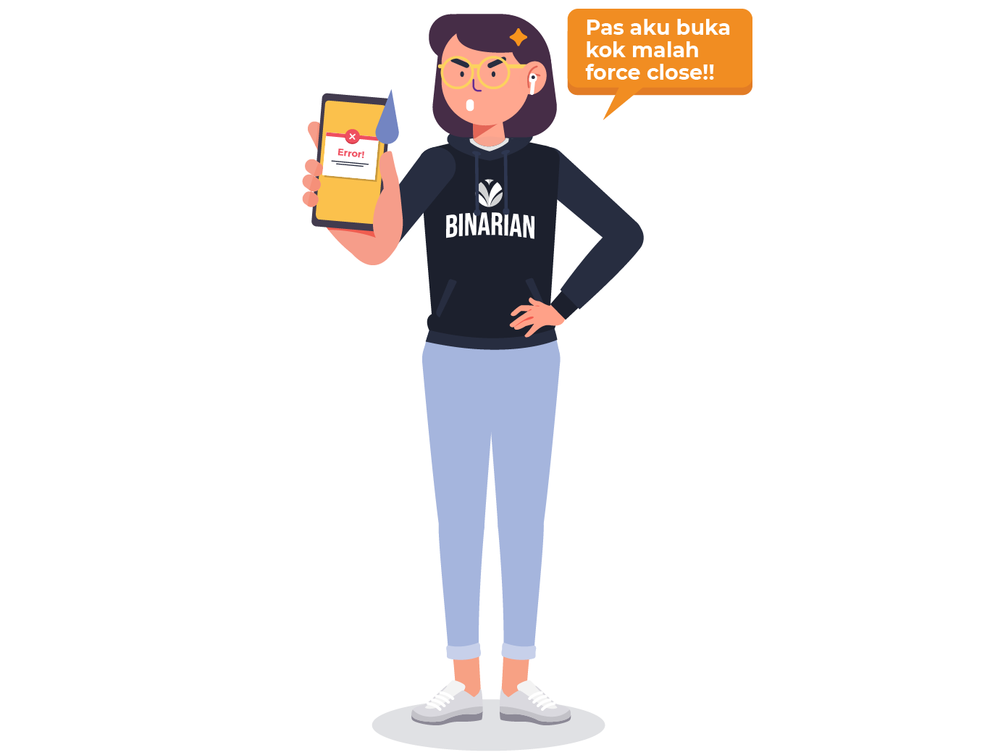
Bug Reporting
Beberapa bug yang tergolong tinggi di klasifikasi severity, bisa menyebabkan terjadinya crash, lho! Bahkan, ada yang membuat produknya nggak bisa dijalankan.
Coba kamu ingat-ingat, pernah nggak menemukan error di aplikasi atau web yang kayak gitu? 🤔

Slide 10

Bug Reporting
Beda tempat, bisa beda tingkat!
Penentuan tingkat bug severity tiap perusahaan bisa berbeda-beda, gengs! Semuanya kembali ke kebutuhan setiap perusahaan.
Jadi, bisa saja lho perusahaan Bingle bilang tingkatnya minor, ternyata di perusahaan lain dibilang medium~

Slide 11
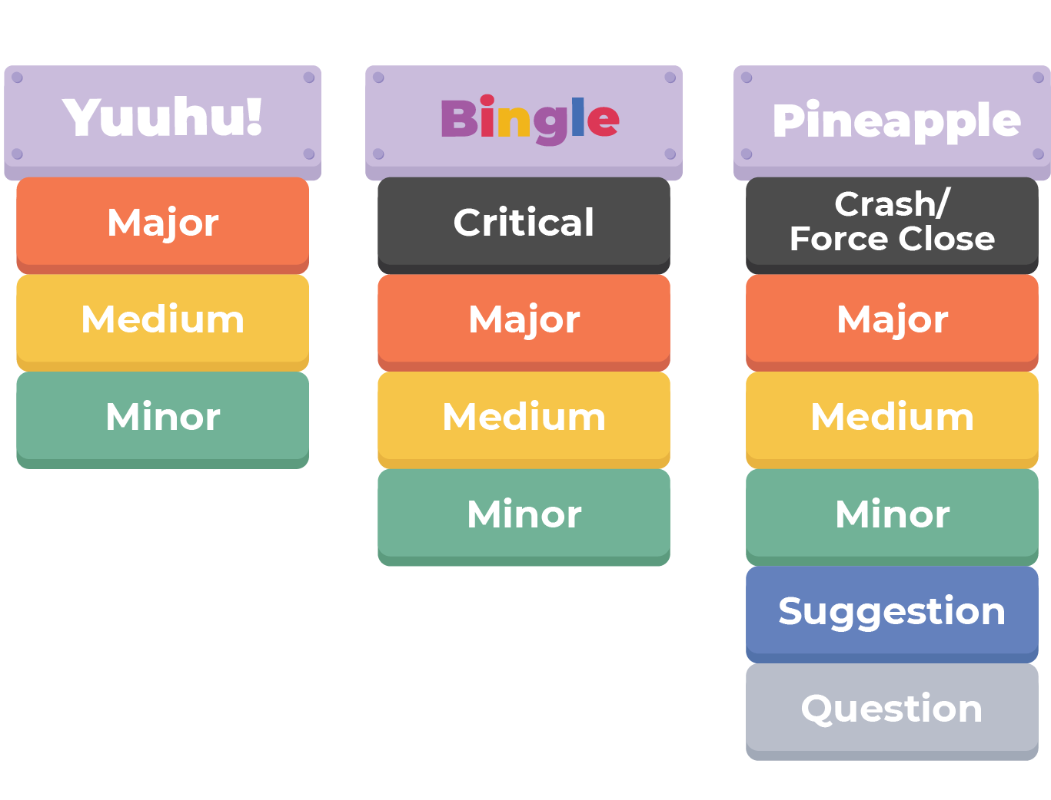
Bug Reporting
Berikut beberapa contoh tingkatan atau klasifikasi bug severity dalam perusahaan:

Slide 12
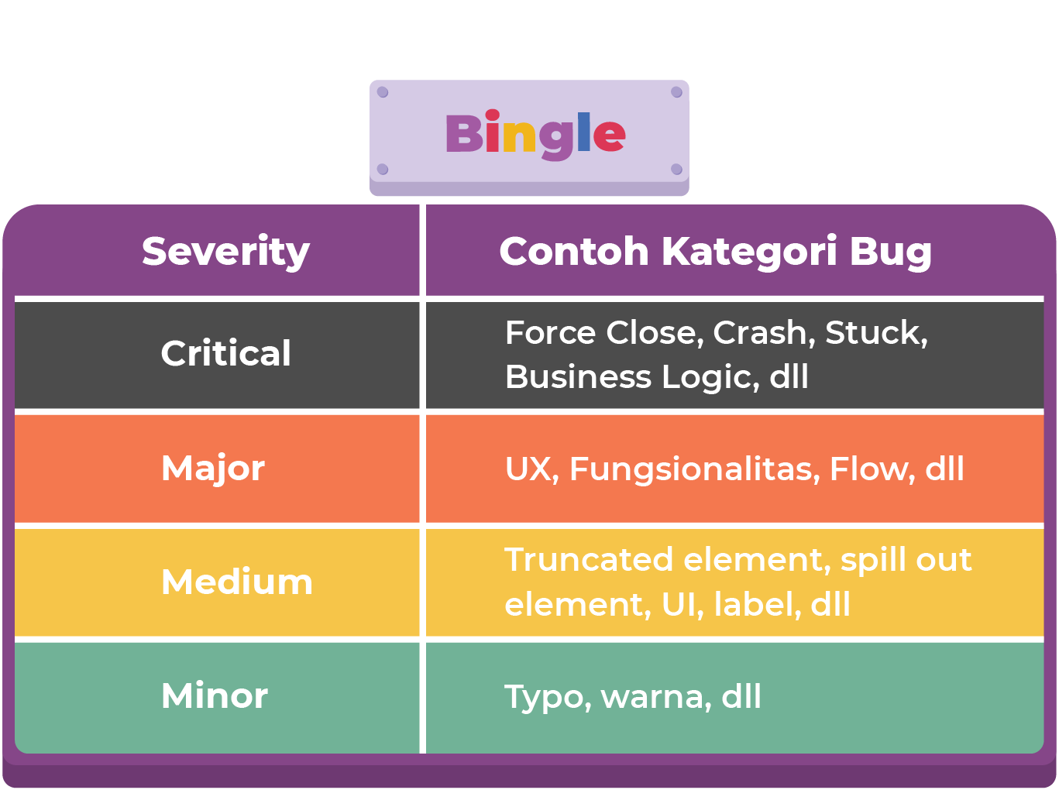
Bug Reporting
Kalau beda-beda, cara menentukan tingkat severity bug-nya gimana dong?
Nah, karena setiap perusahaan punya klasifikasi atau pengkategorian yang berbeda, berarti nggak ada acuan yang tetap kan buat menentukan tingkat severity-nya?
Tapi, secara umum kita bisa membaginya seperti contoh di samping, gengs!

Slide 13

Bug Reporting
Selain Bug Severity, sebagai seorang QA, kita juga perlu tau bug mana yang perlu diprioritaskan untuk diselesaikan lebih dulu, gengs.
Ga mungkin dong semua bug yang muncul dapat kita selesaikan dalam satu waktu?
Makanya perlu yang namanya priority

Slide 14
Bug Reporting
Apa itu Bug Priority?
Bug priority adalah tingkatan atau level dari seberapa mendesak bug perlu diperbaiki dan dihilangkan dari situs web atau aplikasi yang sedang dikembangkan.
Bug Priority
High
Middle
Low

Slide 15
Bug Reporting
Bug Severity dan Priority. Apa bedanya?
Kalo bug severity fokusnya adalah menentukan tingkat keparahan suatu bug, lain halnya dengan si priority ini, gengs.
Bug priority ini akan fokusnya adalah menentukan bug mana yang dapat diselesaikan lebih dulu atau diprioritaskan.
Bug Severity
Bug Priority
High
Middle
Low

Slide 16
Bug Reporting
Berikut ini perbedaan lebih detail antara Bug Severity dengan Bug Priority
Bug Severity | Bug Priority
Lebih kepada efek yang ditimbulkan oleh bug terhadap fungsi dari software atau produk | Lebih kepada instruksi untuk developer dalam menentukan bug mana yang akan diselesaikan terlebih dahulu
Didorong oleh kinerja fungsi perangkat lunak | Didorong oleh nilai bisnis dan waktu rilis
Tingkat keparahan tinggi dan status prioritas rendah menandakan bahwa bug dapat menyebabkan kerusakan yang signifikan, tetapi dapat diperbaiki di kemudian hari | Prioritas tinggi dan status keparahan rendah menandakan bahwa bug harus segera diperbaiki tetapi tidak terlalu mempengaruhi fungsi software

Slide 17

Bug Reporting
Bagaimana cara mengklasifikasikan bug severity dan priority?
Identifikasi seberapa sering bug terjadi. Walaupun bug minor, tapi akan menjadi masalah apabila sering terjadi
Ketika bug sudah ditemukan, dapat dilakukan pengujian untuk menentukan tingkat severity dan priority

Slide 18

Bug Reporting
Kuy kita coba latihan menentukan Bug Severity & Priority dari mini kasus berikut!
Practice 1 : Live Session
Sebuah situs web dirender dengan menggunakan browser lawas dan ditemukan banyak kekurangan. Bug yang ditemukan antara lain:
Logo tidak muncul
Teks yang ditampilkan menjadi berantakan
Tampilan gambar terlalu berpiksel sehingga terlihat kurang jelas dengan warna yang kabur.

Slide 19
Bug Reporting
Tugas
Tentukan jenis bug yang muncul tersebut sesuai dengan severity dan priority!
Kalau sudah dikerjakan, bahas jawabannya saat di kelas bersama Fasilitator, ya !

Slide 20
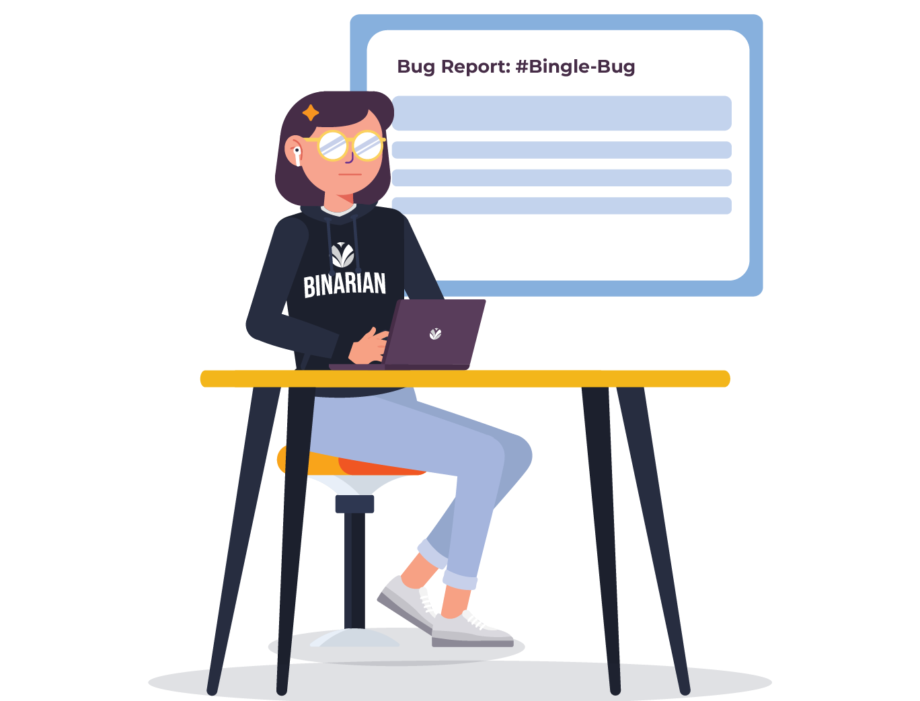
Bug Reporting
Udah kenal sama Bug Severity dan Bug Priority, saatnya kita meluncur ke pembelajaran berikutnya tentang Konsep Bug Reporting
Kira-kira Bug Reporting itu apa sih? Terus bikinnya pakai tools apa aja, ya?
Pergi ke Bali beli kencur, mari meluncur~

Slide 21
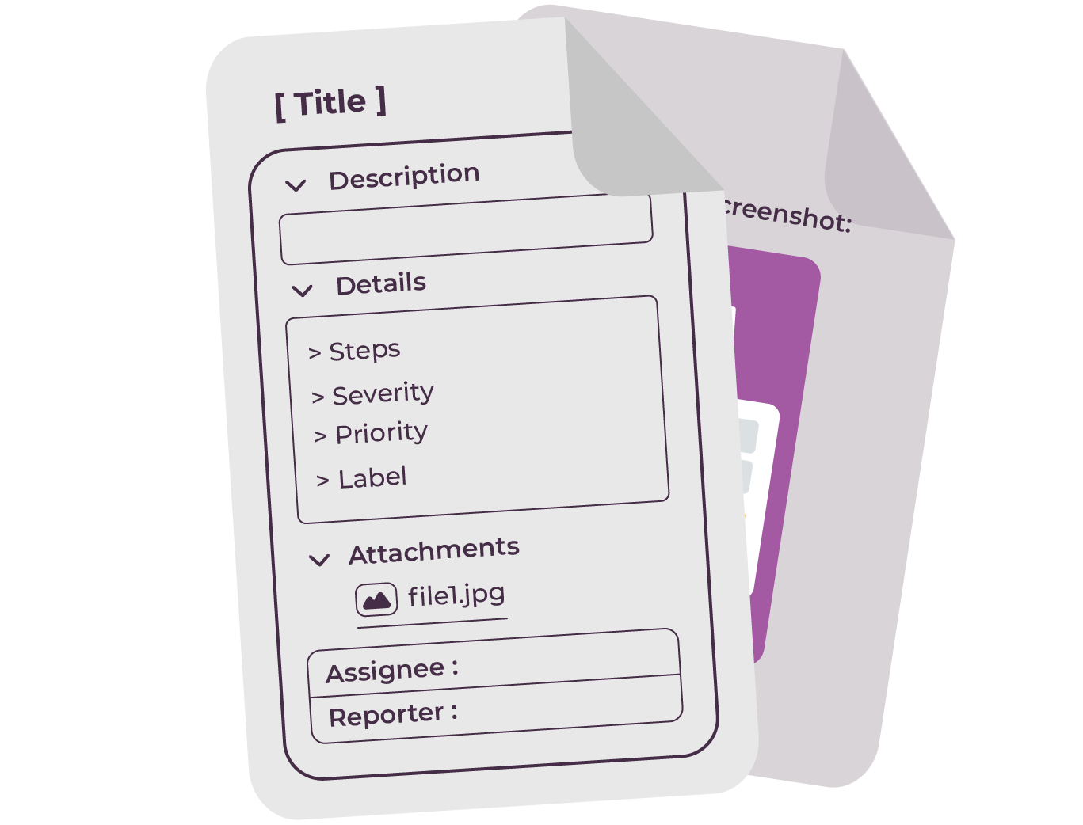
Bug Reporting
Apa itu Bug Reporting?
Bug Reporting adalah laporan yang berisi informasi tentang bug dan hal yang perlu diperbaiki dalam produk.
Laporan ini dibuat oleh QA dengan format tertentu, gengs!
Notes:
Bug report adalah laporan yang berisi informasi tentang bug dan hal yang perlu diperbaiki dalam produk.

Slide 22
Bug Reporting
Terus, bentuk Bug Reporting itu kaya apa sih?
Tentunya, format dan isi informasinya menyesuaikan dengan jenis produk yang dites, apakah website, aplikasi smartphone, dan lainnya.
Notes:
Bug report adalah laporan yang berisi informasi tentang bug dan hal yang perlu diperbaiki dalam produk.

Slide 23
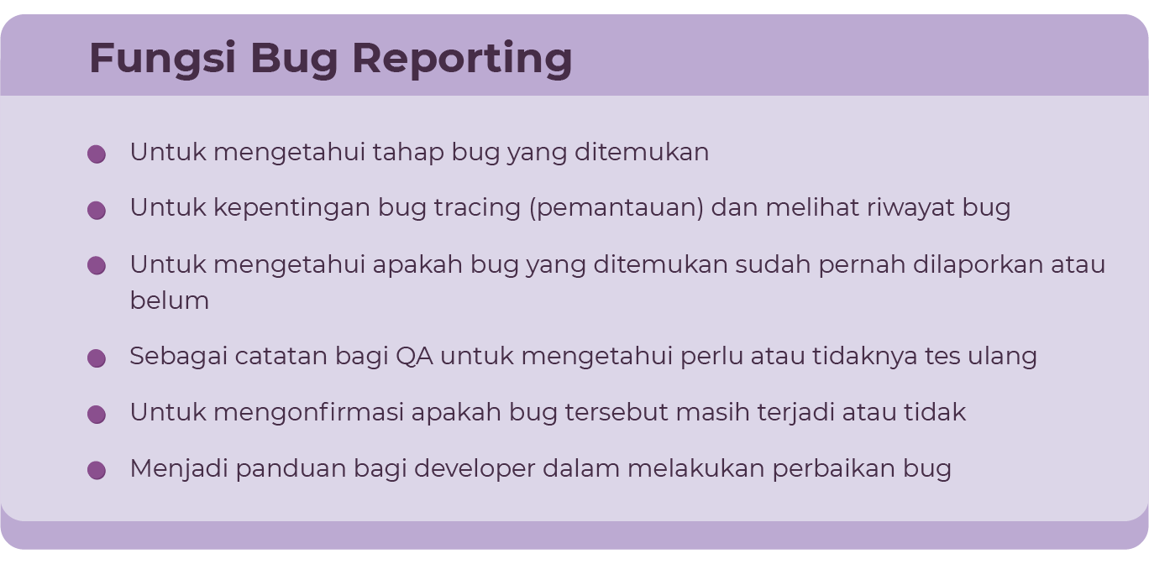
Bug Reporting
Mengapa sih bug report perlu dibuat?

Slide 24

Bug Reporting
Ternyata, ada dua metode untuk membuat bug report, lho!
Metode ini tergantung pada role QA yang membuatnya. Beda role QA, beda pula report yang dihasilkan.

Slide 25
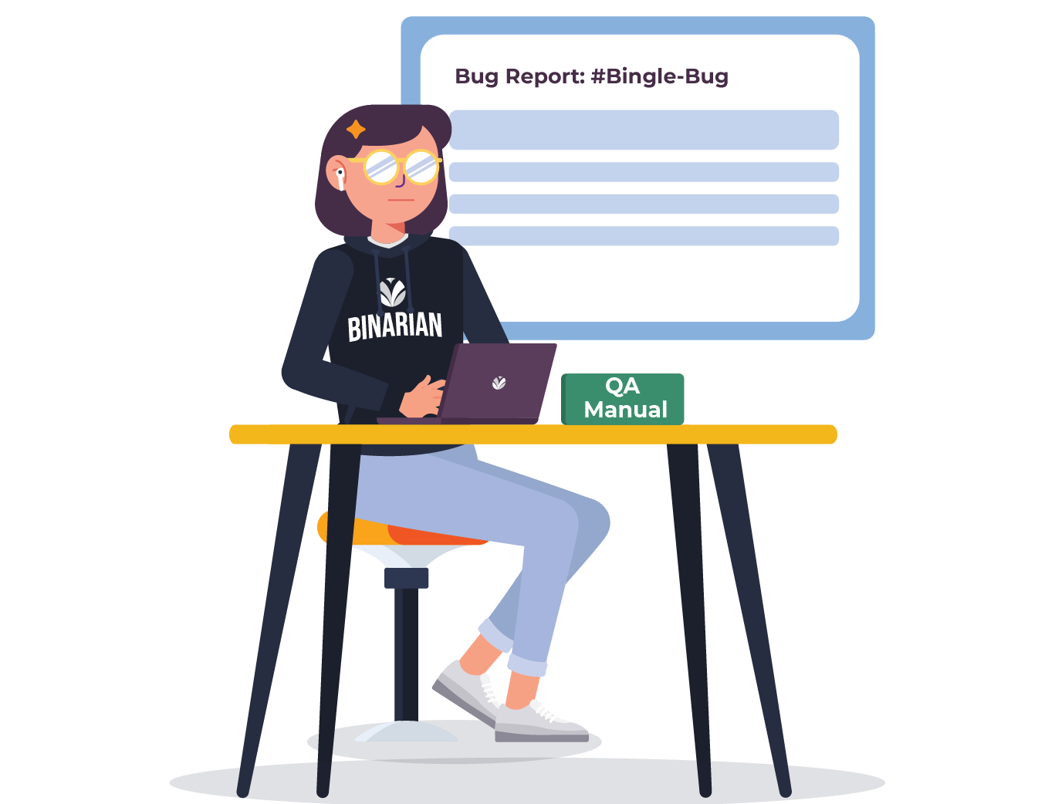
Bug Reporting
Jadi, ada dua role ya, gengs! Yaitu QA Manual dan QA Engineer
Kalau testingnya dilakukan oleh QA Manual, berarti bug report-nya perlu dibuat secara manual.
Jadi, bug report akan disusun dengan format tertentu, sesuai ketentuan tim maupun perusahaannya gitu~

Slide 26

Bug Reporting
Sedangkan, kalau testingnya dilakukan oleh QA Engineer, bug report akan dibuat secara otomatis (generate).
Jadi, QA Engineer nggak perlu membuatnya secara manual, gengs! Kode-kode atau tools yang dipakai buat testing akan langsung membuatkan reportnya.
Untuk pembuatan bug reporting secara otomatis ini, kita pelajari di Chapter 4, yaps!

Slide 27
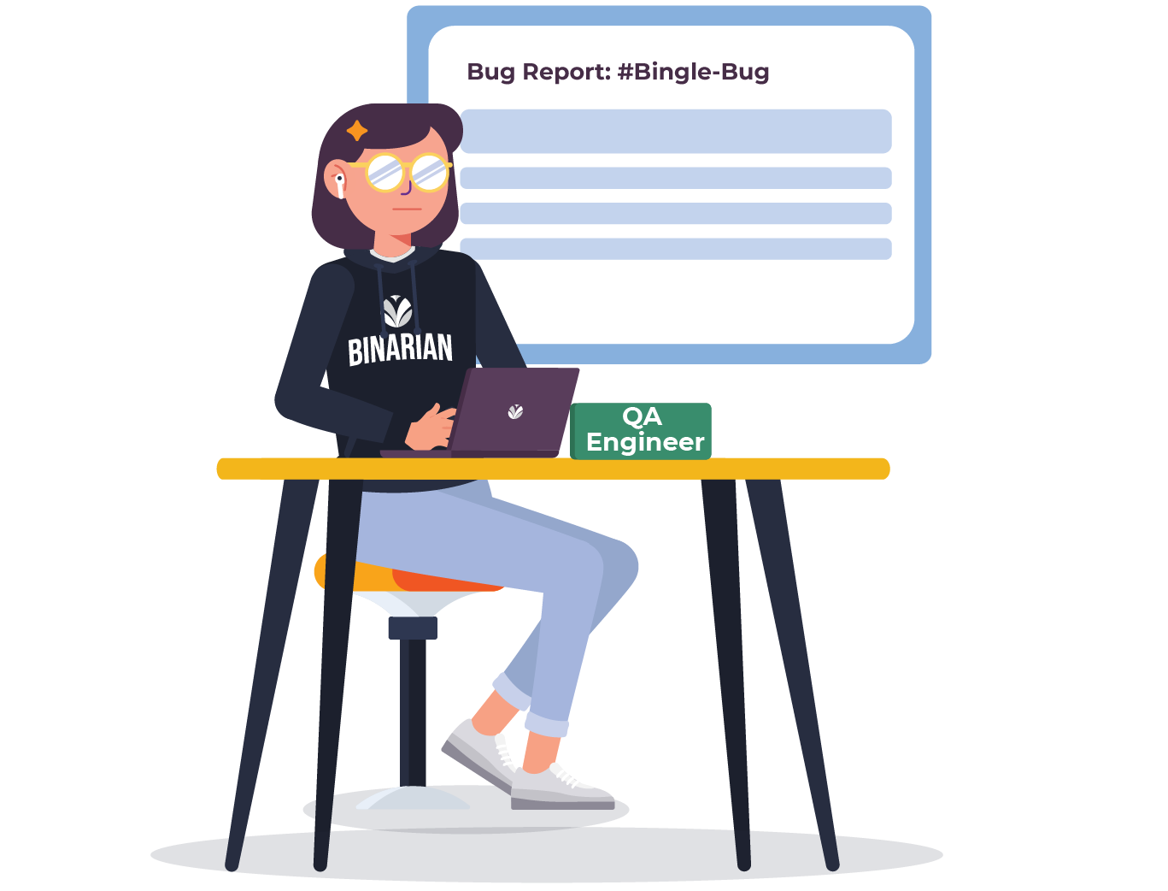
Bug Reporting
Buat QA Engineer, nggak bisa ngandelin satu jenis metode aja, gengs!
Ternyata, kebijakan metode pembuatan bug report ini tergantung ke tim atau perusahaan masing-masing.
Pada beberapa tempat, QA Engineer bisa saja diminta membuat bug report manual.

Slide 28
Bug Reporting
Jadi, sangat mungkin nantinya ada perusahan atau tim menugaskan QA membuat bug report dengan metode manual dan automation sekaligus!
Umumnya, pembuatan kedua bug report sekaligus ini berfungsi sebagai pelengkap bug report yang lain. Jadi, sebagai informasi tambahan gitu, gengs!

Slide 29
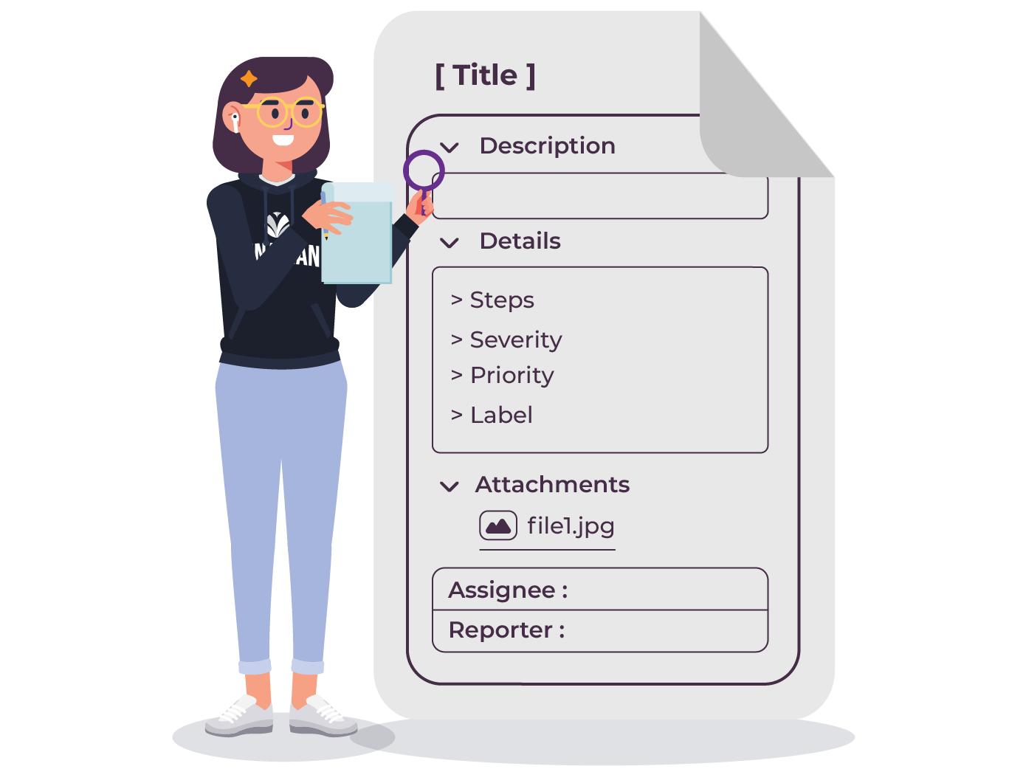
Bug Reporting
Biar mudah dipahami, kita pakai bahasa yang banyak dimengerti, yaps!
Baik bug report yang dibuat secara manual maupun automation testing, bahasa yang dipakai adalah Bahasa Inggris.
Hal ini dikarenakan Bahasa Inggris adalah bahasa universal. Maksud dari universal ini, biar bisa dipahami sama semua anggota tim kita, gengs!

Slide 30
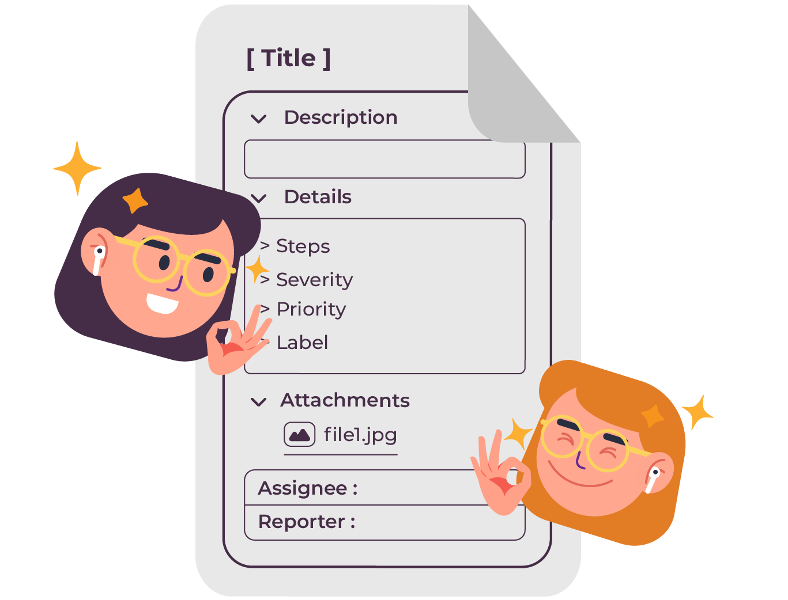
Bug Reporting
Jadi, kalau anggota tim ada menggunakan bahasa asing atau berasal dari luar Indonesia, mereka lebih mudah memahami report yang sudah kita buat, deh~
Tetapi, ada juga kok perusahaan yang menggunakan Bahasa Indonesia saja untuk membuat bug report. Semuanya tergantung aturan perusahaannya.

Slide 31

Bug Reporting
Terus, tools apa sih yang dipakai untuk membuat manual bug report?
Sebetulnya ada beragam tools yang bisa kita pakai, lho! Misalnya, Google Docs, Microsoft Words, Jira card, Trello card, dan sebagainya.
Bahkan, ada perusahaan yang menyediakan tools-nya sendiri untuk pembuatan bug report. Pemilihan tools ini tergantung dari kebutuhan perusahaannya.

Slide 32

Bug Reporting
Udah tau apa itu Bug Reporting, saatnya kita ulik lebih jauh isi dari Bug Reporting.
Dalam menyusun bug report, kita nggak bisa sembarangan, lho! Ada aturan atau format yang mesti kita ikuti.
Kira-kira, susunan atau format Bug Reporting umumnya seperti apa ya?
Penasarann kan? Yuk kita intip bersama!

Slide 33

Bug Reporting
Jadi gini ketentuannya, gengs!
Dalam menyusun bug report, sebenarnya nggak ada format baku. Di sisi lain, setiap perusahaan juga memiliki format bug report masing-masing.
Namun, poin penting dalam membuat bug report adalah detail dan informatif.

Slide 34

Bug Reporting
Hemm, memangnya kenapa sih harus detail dan informatif?
Kita harus detail, biar nggak ada informasi yang terlewat, gengs! Semua informasi yang perlu disampaikan harus dipenuhi oleh QA dalam pembuatan bug report.
Kemudian, kita perlu menyusun secara informatif agar developer mudah memahaminya. Jadi, Biar developer nggak salah paham sama laporan kita gitu~

Slide 35
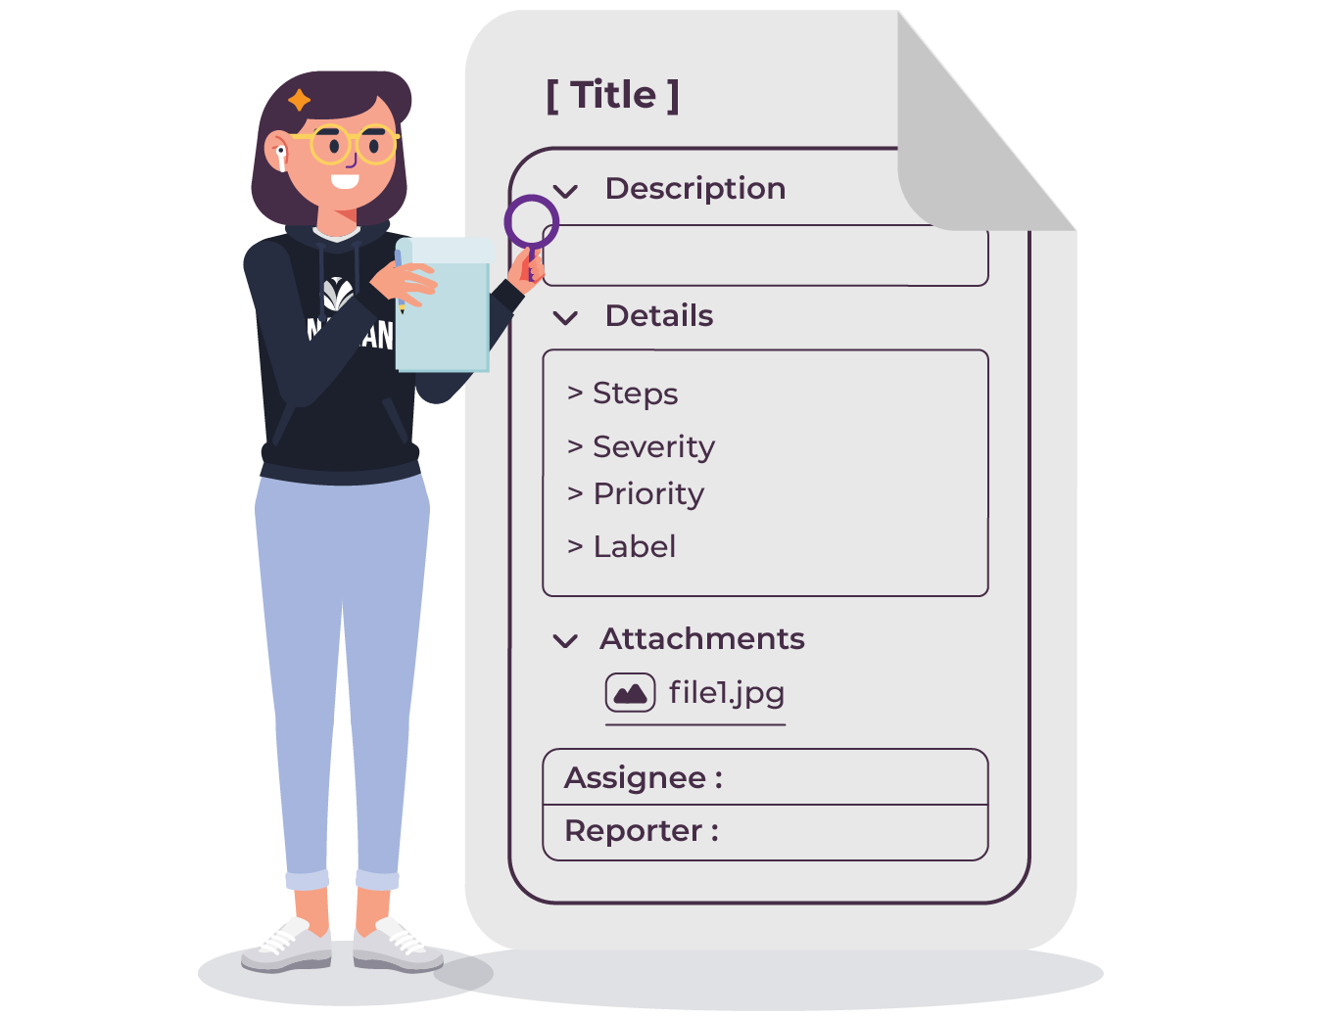
Bug Reporting
Nah, meskipun format bug report yang digunakan oleh perusahaan berbeda-beda, format umumnya harus tetap kita pelajari ya, gengs!
Kalau kita paham format umum bug report, nantinya akan lebih mudah mempelajari format khusus dalam pekerjaan kita.
Format umum bug report bisa kamu lihat pada gambar di samping, yaps! Yuk, kita ulas formatnya!

Slide 36
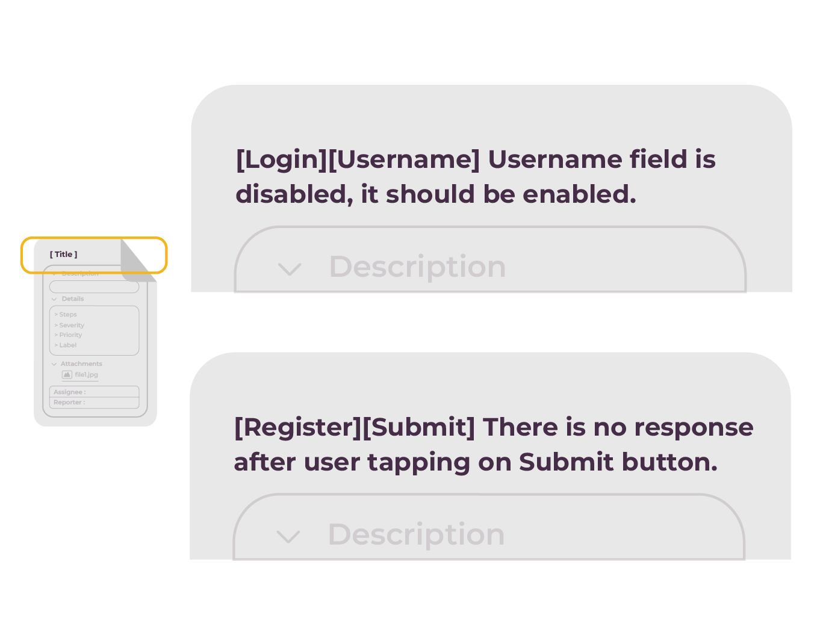
Bug Reporting
Berikut format yang umum dipakai dalam penyusunan bug report, gengs!
JUDUL
Bug report harus mempunyai judul. Dalam penulisannya, QA harus membuatnya dengan informatif dan efektif.
Selain itu, judul juga bisa ditulis menggunakan berbagai prefiks (awalan) tertentu sesuai kesepakatan tim.

Slide 37
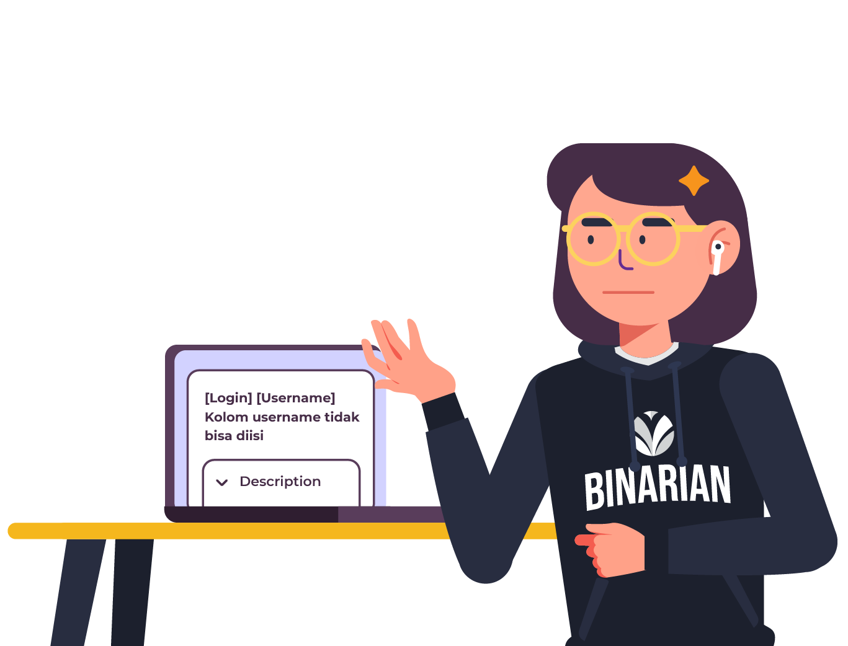
Bug Reporting
Informatif yang dimaksud adalah bisa menunjukkan bug yang terjadi, misalnya “Kolom username masih tidak bisa diisi, harusnya bisa diisi”.
Efektif yang dimaksud adalah informasi yang diampaikan kita kemas dengan ringkas namun tetap jelas.

Slide 38
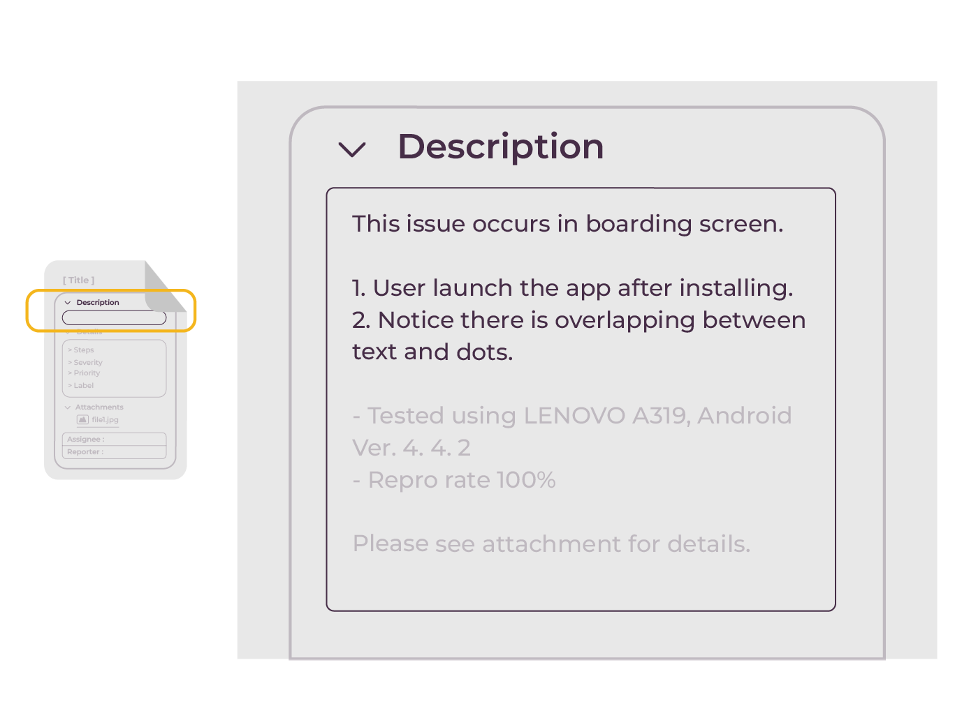
Bug Reporting
DESKRIPSI
Deskripsi ini bisa berisi catatan sebagai informasi tambahan terkait bug yang kita temukan. Contoh informasi yang bisa dituliskan antara lain:
Menjelaskan trigger-trigger tertentu
Menjelaskan step penemuan bug, kondisi seharusnya, dan kondisi yang terjadi

Slide 39
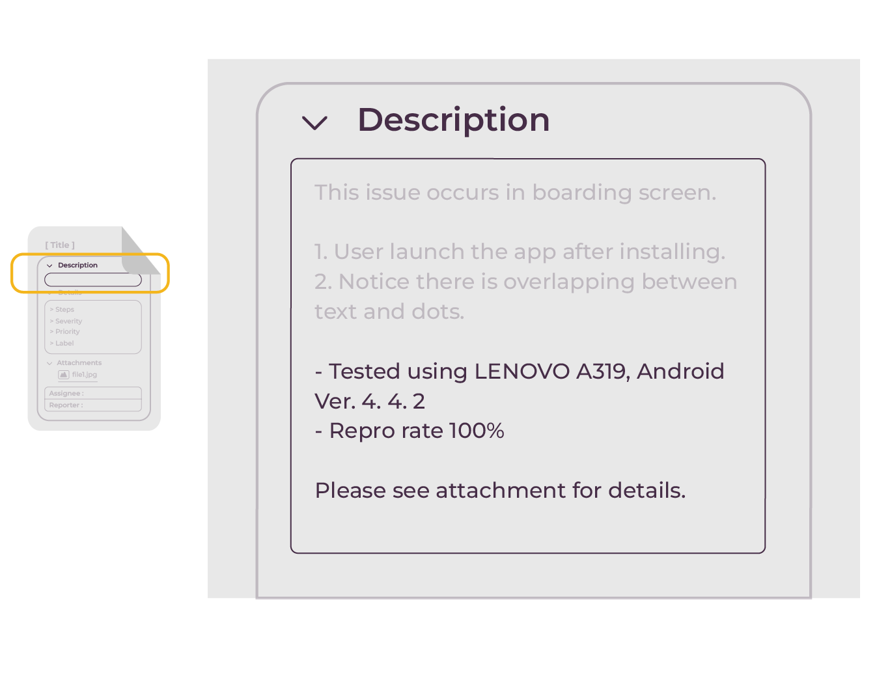
Bug Reporting
Menjelaskan merk, seri, dan firmware dari device yang digunakan
Menjelaskan bug terjadi di device tertentu dan tidak terjadi di device tertentu (compatible issue)

Slide 40
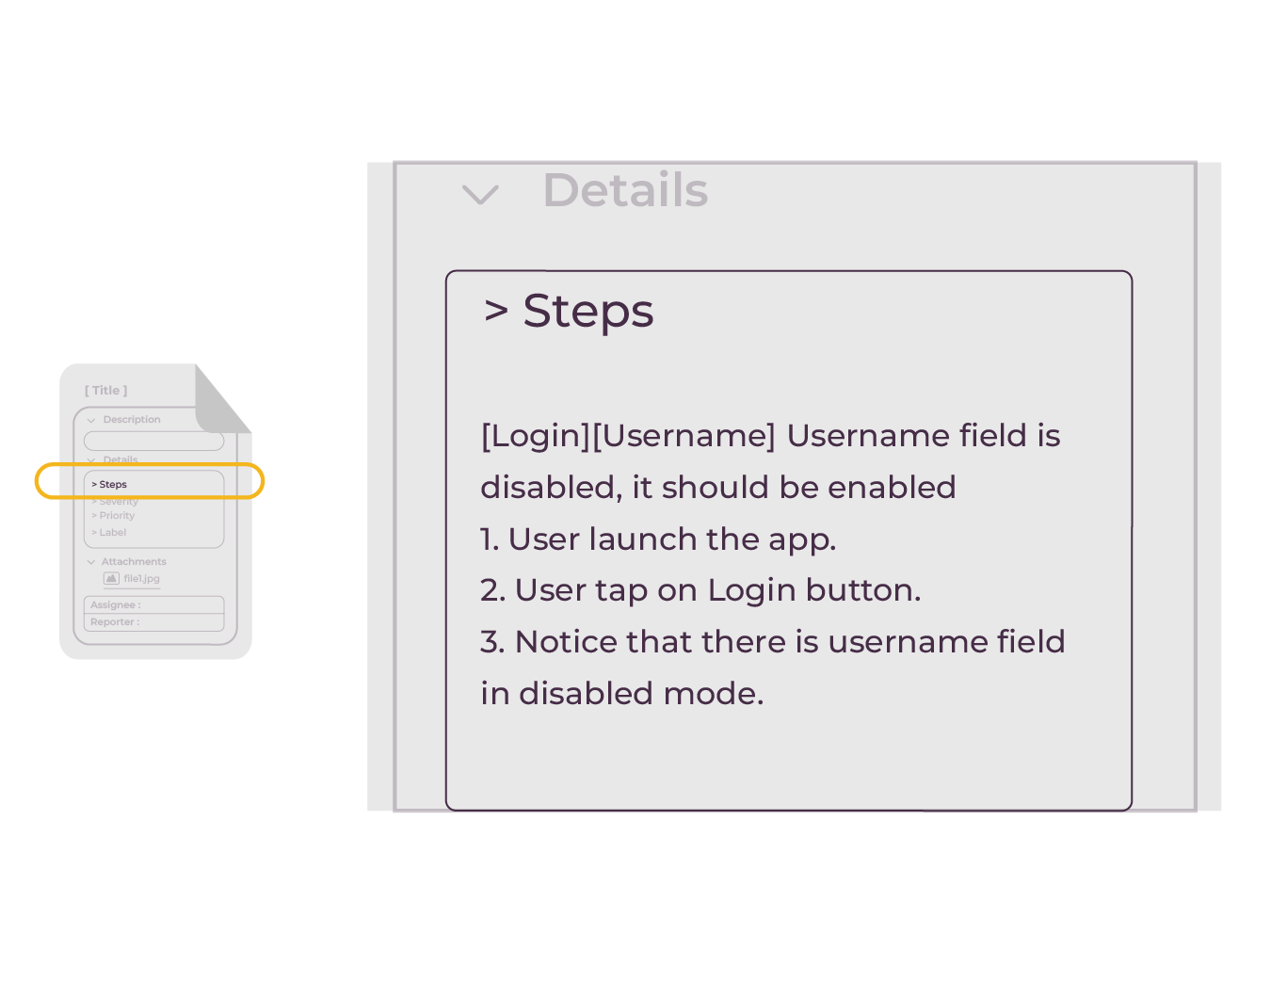
Bug Reporting
STEPS
Steps ini berisi detail tahapan bagaimana bug yang di-report terjadi.
Steps yang detail akan membantu developer dalam memperbaiki bug-nya, lho! Buat contohnya, bisa kamu lihat ilustrasi di samping, yaps!

Slide 41
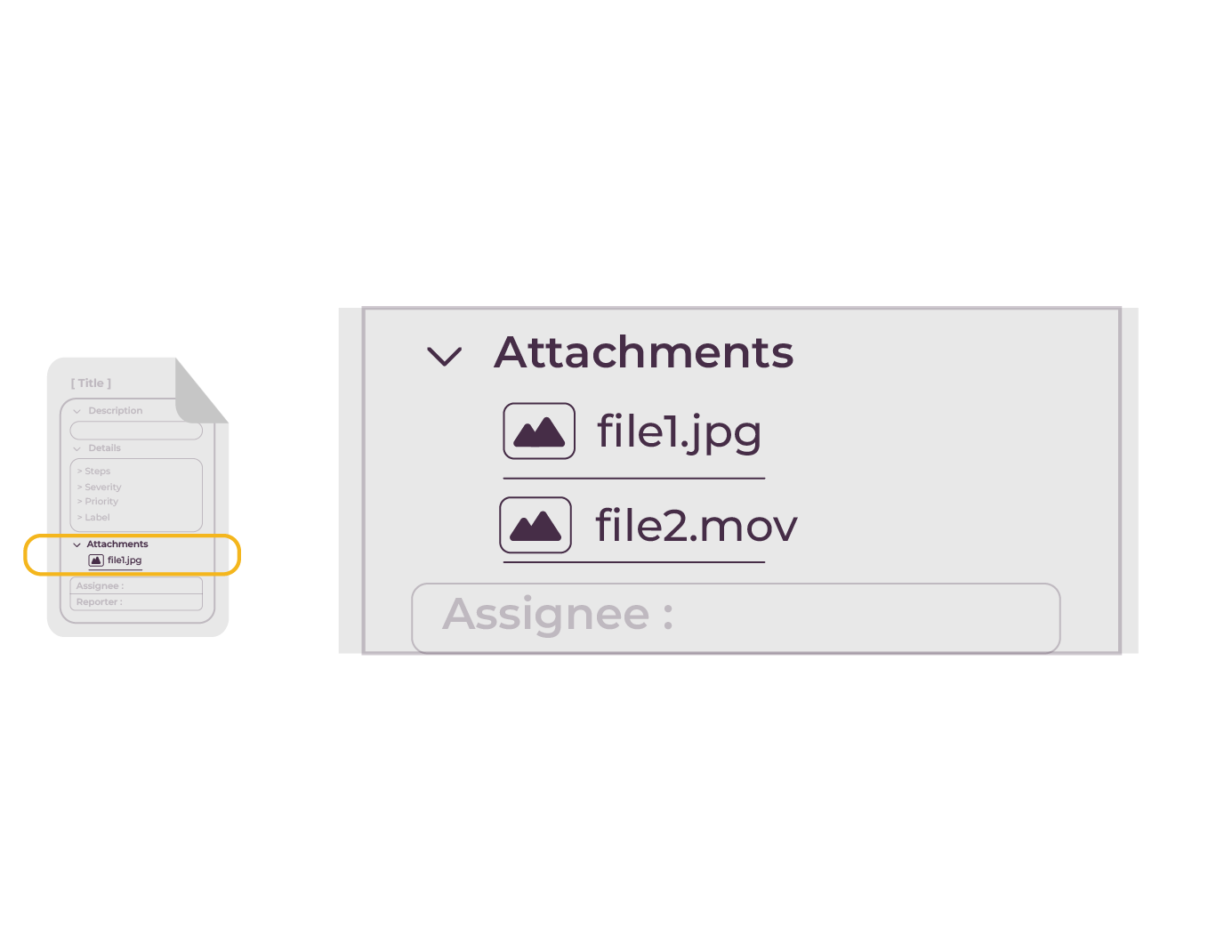
Bug Reporting
ATTACHMENT (LAMPIRAN)
Attachment ini bukti berupa video, gambar, atau keduanya. Selain itu, attachment juga bisa membantu developer memahami bug yang di-report, gengs!
Oh iya, ada juga ketentuan sebelum memasukkan attachment, lho!

Slide 42
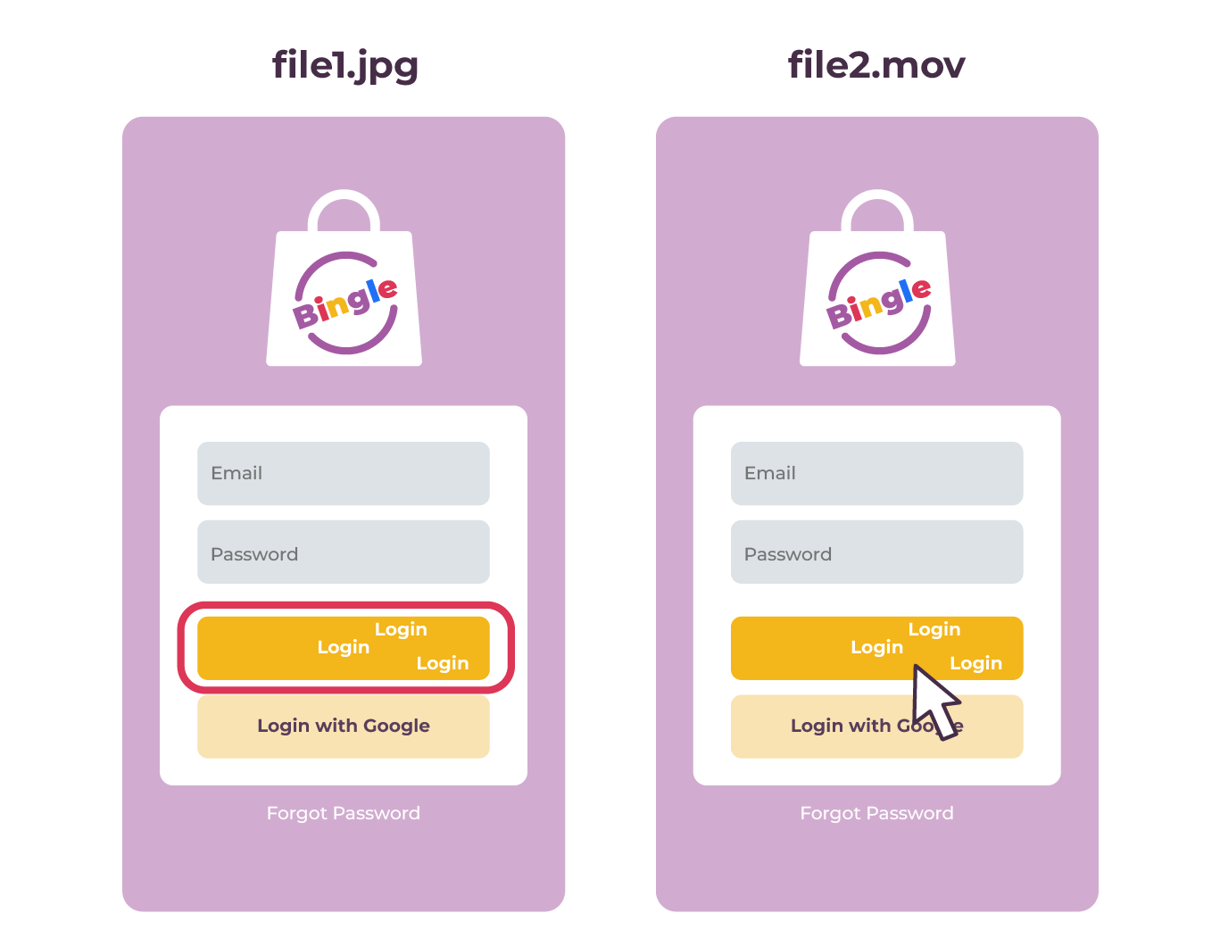
Bug Reporting
Ketentuan yang dimaksud adalah kita perlu memberikan penanda di mana letak terjadinya bug, gengs!
Kalau attachment berupa gambar, kita cukup menandai dengan kotak berwarna merah. Kalau video, bisa ditunjukkan menggunakan pointer.
Buat contohnya, bisa kamu lihat di samping yaps!

Slide 43
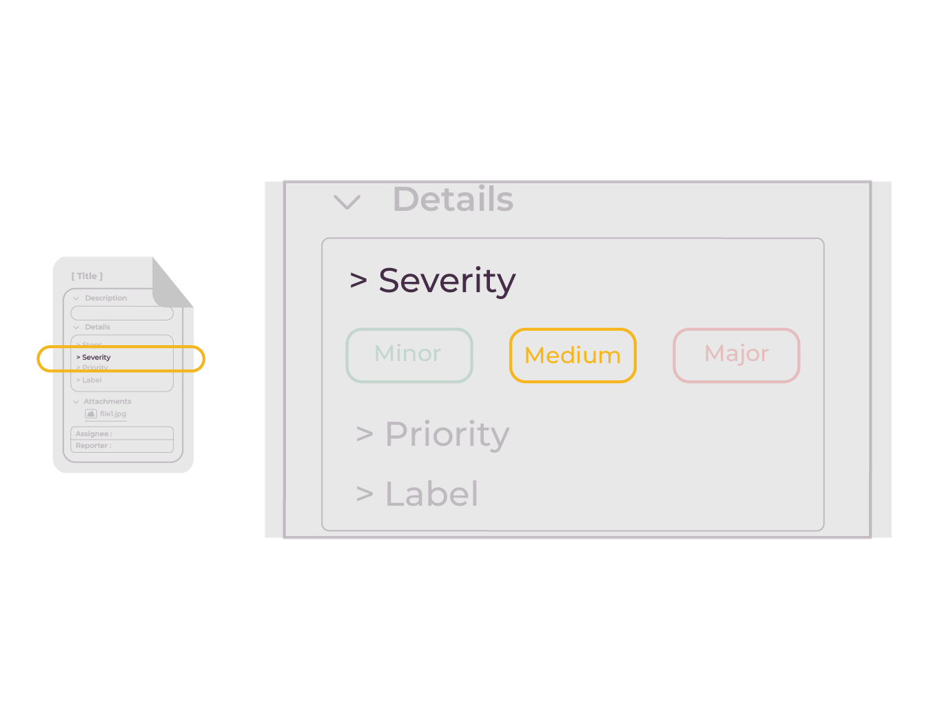
Bug Reporting
SEVERITY
Dalam bug report perlu dicantumkan severity-nya. Apakah minor, medium, major, atau lainnya.
Buat contohnya, bisa lihat di samping yaps!

Slide 44
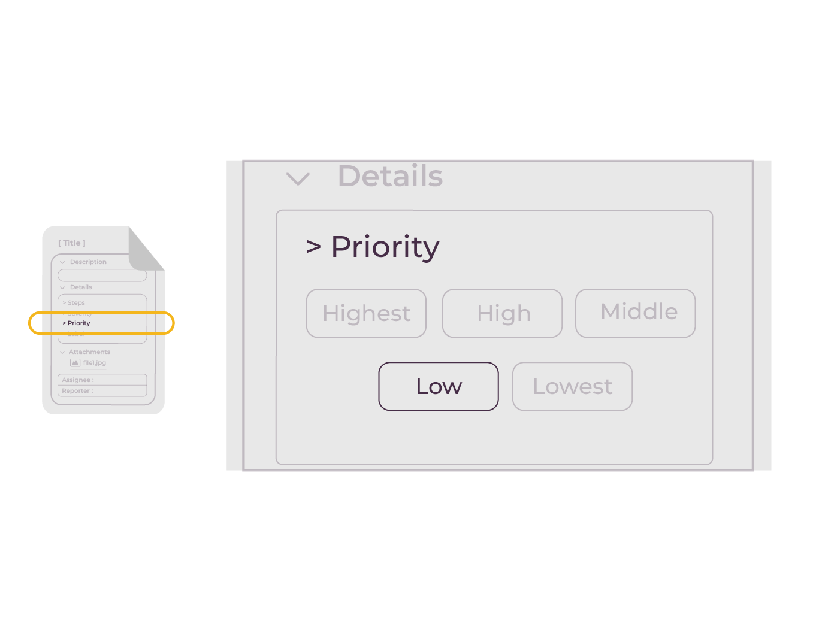
Bug Reporting
PRIORITY (PRIORITAS)
Tingkat priority ini akan menunjukan seberapa penting sebuah bug harus segera diperbaiki. Semakin tinggi tingkatnya berarti harus segera diperbaiki, gengs!
Oh iya, tingkatan priority ini bergantung ketentuan perusahaan dan tools yang dipakai, yaps! Contoh di samping adalah tingkatan pada tools Jira.

Slide 45
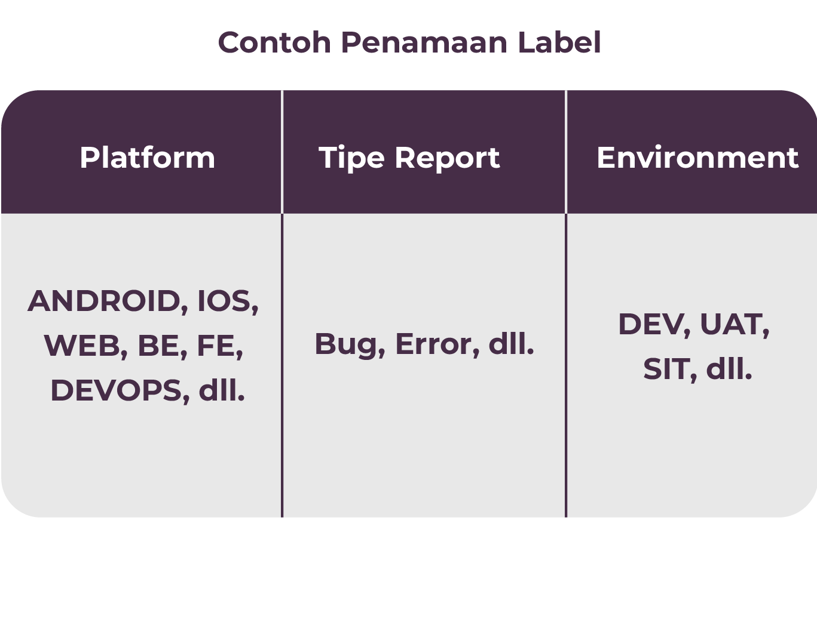
Bug Reporting
LABEL
Penggunaan label ini bisa membantu mempercepat identifikasi bug oleh developer.
Nggak hanya developer, pihak lain yang perlu membaca bug report kita juga pasti akan terbantu.

Slide 46
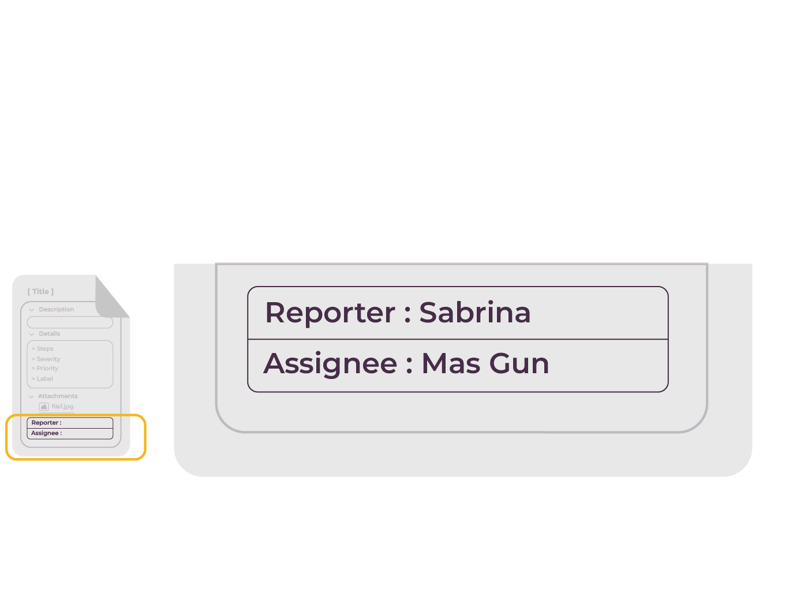
Bug Reporting
REPORTER DAN ASSIGNEE
Nah, kalau dua hal ini berfungsi sebagai penanda pembuat dan penerimanya, gengs!
Untuk reporter, diisi nama QA yang menemukan dan membuat bug report. Nama kamu bisa diisi di sini~
Sedangkan, assignee diisi nama developer sebagai penerima laporan, yang akan melakukan perbaikan.

Slide 47

Bug Reporting
Gimana gengs, sekarang jadi makin paham kan sama format bug reporting?
Menurut kamu, kalau kita pakai tools yang berbeda, formatnya akan sama atau beda juga ya?

Slide 48
Bug Reporting
Sekarang coba kita latihan membuat Bug Reporting menggunakan hasil testing dari web filmen yang sudah kamu buat di pertemuan sebelumnya!
Untuk format Bug Reportingnya, kamu bisa copy dari sini ya
Practice 1: Live Session

Slide 49

Refleksi Belajar
GImana gengs?
Udah semakin kenal dong sama Bug Reporting?
Dari pembelajaran yang sudah kamu lakukan, coba simpulkan mengapa Bug Reporting perlu dibuat dengan detail dan informatif🤔

Slide 50

Rangkuman
Yuk, inget-inget lagi apa yang sudah dipelajari!
Bug Severity
Tingkat keparahan sebuah bug. Bug severity memiliki klasifikasi yang dibagi berdasarkan tingkat keparahan atau besarnya masalah yang ditimbulkan. Secara umum klasifikasi tersebut seperti minor, medium, major dan critical.
Bug Priority
Tingkatan atau level dari seberapa mendesak bug perlu diperbaiki dan dihilangkan dari situs web atau aplikasi yang sedang dikembangkan.

Slide 51
Rangkuman
Bug Reporting
Laporan yang berisi informasi bug dan hal yang perlu diperbaiki dalam produk. Secara umum bug reporting berfungsi untuk mengetahui, melacak dan bukti bug yang ditemukan.
Metode Pembuatan Bug Reporting
Terdapat dua metode pembuatan bug report yaitu manual dan automation.

Slide 52
Rangkuman
Format Bug Reporting
Umumnya format bug report memiliki judul, deskripsi, steps, lampiran, severity, priority, label, reporter dan assigne.
Menyusun Bug Reporting
Dalam pembuatan bug report, QA dibantu dengan sebuah alat atau tools yang berguna untuk merekam, melaporkan, menetapkan, hingga melacak bug. Contoh tools ini misalnya Jira, Trello dan Click up.

Slide 53
Referensi
Referensi
Bug Severity vs Priority
Bug Reporting Requirement
Tracking Bug Reporting with Jira
Tracking Bug Reporting with Trello

Slide 54

Penutup
Yuhuuu! Kamu udah berhasil menamatkan Chapter 2 Topic 2 🥳
Eitsss, tapi materinya masih berlanjut nih.
Sampai jumpa di Topic berikutnya ya, gengs!

